Slide 1


Medienkonferenz zum Jahresbericht 2025
Regierungsrat Dr. Anton Lauber / Medienkonferenz vom 25. März 2026

Slide 2

Begrüssung
Dr. Anton Lauber
Regierungspräsident
Finanz- und Kirchendirektion (FKD)

Slide 3
Agenda
1. Ergebnis 2025 im Überblick Regierungspräsident Anton Lauber
2. Inhaltliche Schwerpunkte Regierungspräsident Anton Lauber
3. Ergebnis 2025 im Detail Finanzverwalter Laurent Métraux
4. Ausblick und Fazit Regierungspräsident Anton Lauber
5. Fragen / Diskussion alle

Slide 4

1 Ergebnis 2025 im Überblick

Slide 5


Ertragsüberschuss im Jahresabschluss 2025
Dank Steuermehreinnahmen positives Jahresergebnis 42 Millionen Franken
824 Millionen Franken Eigenkapital über Warnwert
491 Millionen Franken Gesamt-EK inkl. Bilanzfehlbetrag
Nettoverschuldung
2,28 Milliarden Franken interkantonal nach wie vor hoch
60 Millionen Franken tiefer als im Vorjahr
tiefster Stand seit 12 Jahren
Bilder: SNB

Slide 6

Erfreuliches Ergebnis 2025, aber . . .
Exogene, vom Regierungsrat nicht direkt steuerbare Entwicklungen führen zu deutlich höheren Kosten.
Die Entwicklungen des mittelfristigen Ausgleichs und des Eigenkapitalpolsters stehen im Fokus.
Es gilt, potenzielle wirtschaftliche und politische Risiken (z. B. SVP-Umverteilungsinitiativen sowie kantonale Initiativen und Entlastungspaket des Bundes) zu antizipieren und möglichst zu reduzieren.
Bild: Unsplash

Slide 7
Überblick über die Erfolgsrechnung 2025
In Millionen Franken | Rechnung 2024 | Rechnung 2025 | Budget 2025 | Abweichung zur Rechnung 2025 |  | Abweichung zum Budget 2025
Betrieblicher Aufwand | 3'190,8 | 3’240,2 | 3’234,8 | 49,4 | 2 % | 5,4 | 0 %
Betrieblicher Ertrag | 3'246,2 | 3’218,0 | 3’131,6 | -28,2 | -1 % | 86,4 | 3 %
Ergebnis aus Betrieblicher Tätigkeit | 55,4 | -22,2 | -103,2 | -77,6 | >-100 % | 81,0 | -78 %
Ergebnis aus Finanzierung | 102,0 | 119,9 | 93,5 | 17,9 | 18 % | 26,4 | 28 %
Operatives Ergebnis | 157,4 | 97,7 | -9,7 | -59,7 | -38 % | 107,3 | >-100 %
Gesamtergebnis Erfolgsrechnung | 157,4 | 42,1 | -65,2 | -115,2 | -73 % | 107,3 | >-100 %

Slide 8

Wichtigste Kennzahlen zum Jahresabschluss 2025
Ergebnis der Erfolgsrechnung +42 Millionen Franken (inkl. Abtragung Bilanzfehlbetrag 55,5 Millionen Franken)
Eigenkapital per Ende 2025 824 Millionen Franken
Bruttoinvestitionen 180 Millionen Franken (Netto: 141 Millionen Franken)
Finanzierungssaldo +57 Millionen Franken
Bild: Unsplash

Slide 9

2 Inhaltliche Schwerpunkte
Bild: Pixabay

Slide 10

Gewinn – finanzpolitische Zielerreichung nahezu erreicht
Das Jahresergebnis 2025 ermöglicht die Erreichung aller finanzpolitischen Ziele des Regierungsrats.
Ertragsüberschuss in der Erfolgsrechnung ➔ Gewinn
Stärkung des Eigenkapitals ➔ Erhöhung
weitere Abtragung des Bilanzfehlbetrags aus der Reform der BLPK ➔ Vorsprung von 6 Tranchen
Bild: SNB

Slide 11
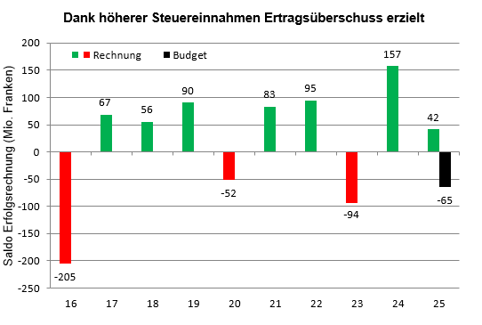
Erfolgsrechnung: Gewinn
Die Vergangenheit verdeutlicht, dass es Jahre mit sowohl ungünstigen als auch positiven Ergebnissen gab, die sich abwechselten.

Slide 12
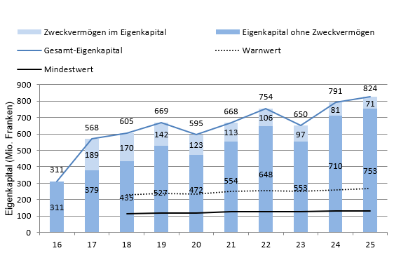
Eigenkapital stärkt finanzielles Polster
Das Gesamt-Eigenkapital von 824 Millionen Franken liegt 33 Millionen Franken über dem Vorjahr.
Bewusster Abbau des Zweck-vermögens im Eigenkapital (Finanzierung Abschreibungen Campus FHNW)

Slide 13
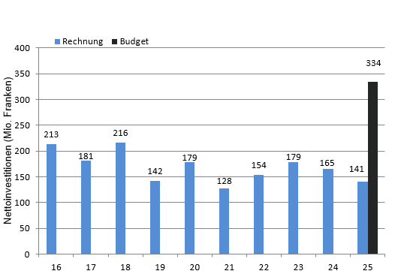
Nettoinvestitionen
Nettoinvestitionen 15 Prozent unter Vorjahr
Budgetunterschreitung beträgt 58 Prozent:
Darlehen an KSBL 150 Mio. Franken nicht benötigt (Nachtragskredit)
Hoch-, Tiefbauprojekte verschiedene Projektverzögerungen

Slide 14

3 Ergebnis 2025 im Detail
Laurent Métraux
Finanzverwalter
Finanz- und Kirchendirektion (FKD)

Slide 15
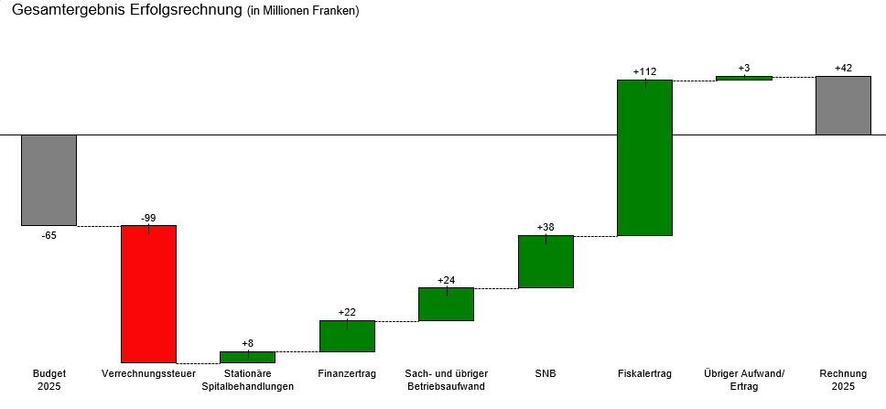
Grösste Abweichungen zum Budget

Slide 16
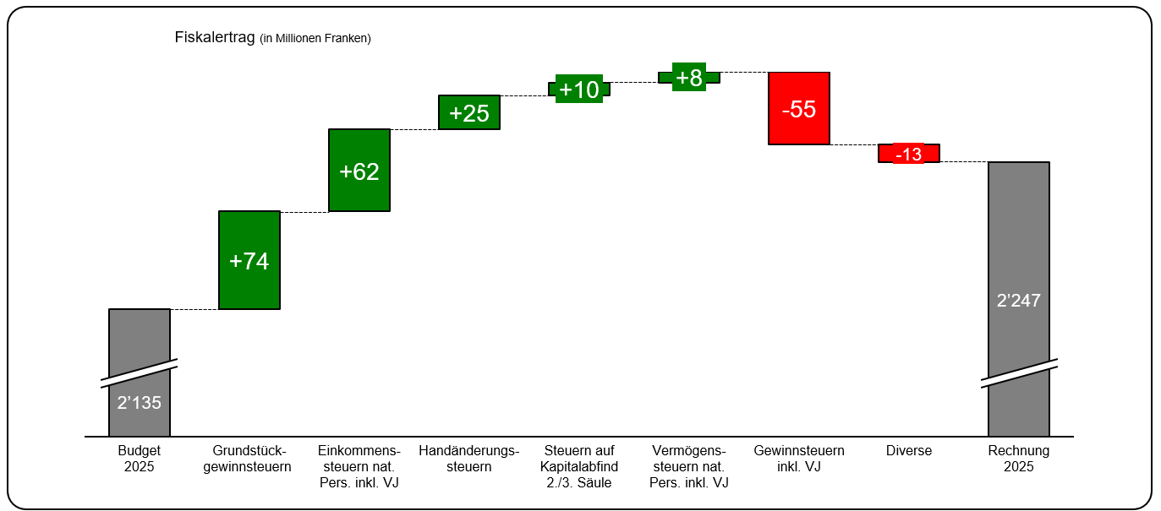
Vom Budget zur Rechnung: Fiskalertrag

Slide 17
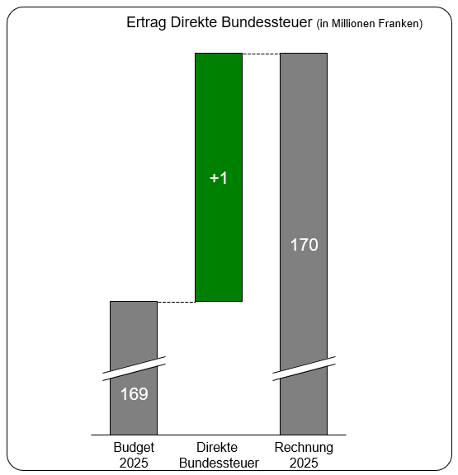
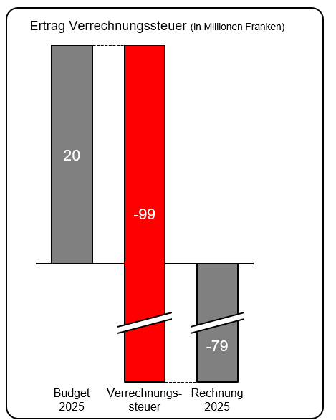
Vom Budget zur Rechnung: Direkte Bundessteuer Verrechnungssteuer

Slide 18
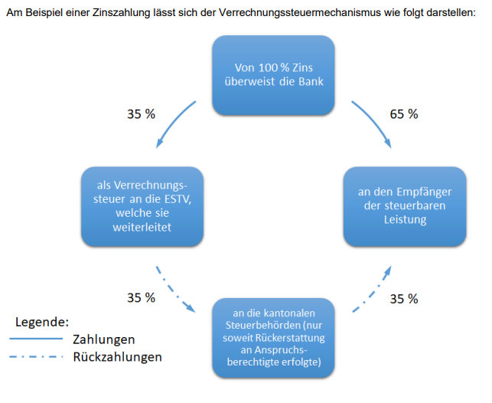
Die Verrechnungssteuer (VSt) in Kürze
Die Verrechnungssteuer (VSt) ist eine vom Bund an der Quelle erhobene Steuer.
Sie beträgt 35 % auf dem Ertrag des beweglichen Kapitalvermögens (insbesondere Zinsen und Dividenden sowie auf Gewinnen aus Geldspielen, aus Lotterien und Geschicklichkeitsspielen, auf bestimmten Versicherungsleistungen).
Die Steuer bezweckt in erster Linie die Eindämmung der Steuerhinterziehung.
Quelle: https://www.estv2.admin.ch/stp/ds/d-eidgenoessische-verrechnungssteuer-de.pdf

Slide 19
Verrechnungssteuer: Methodenwechsel
Verbuchung der VSt in der JR 2024 des Bundes: Key Audit Matter der EFK
Rückstellungsanteil von BL in der JR 2025 abzubilden (HRM2 und Empfehlung der Finanzkontrolle)
JR 2025 des Kantons BL enthält Rückstellungsbildung für zu erwartende Rückerstattungsforderungen von 105,2 Millionen Franken

Slide 20
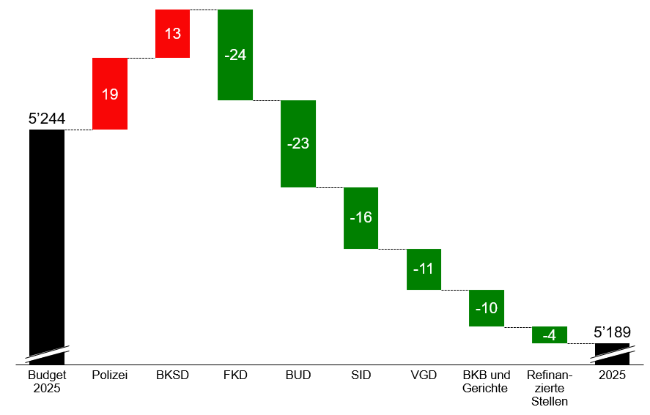
Stellenentwicklung 2025 zu Budget 2025 (Vollzeitäquivalente)
Treiber grösste Zunahme:
Polizei +19 Stellen
BKSD +13 Stellen im pädagogischen Bereich

Slide 21
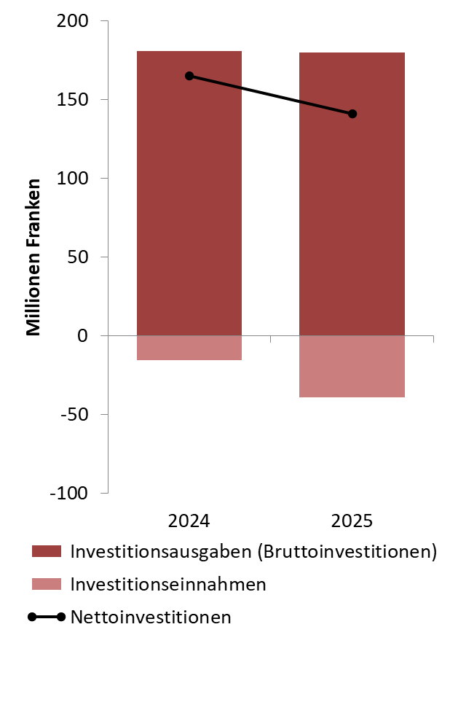
Investitionen
Wichtigste Projekte 2025:
Muttenz, SEK II Polyfeld Berufsbildungszentrum, Nachnutzung FH-Gebäude (29 Mio. CHF)
Instandsetzung und Korrektion Kantonsstrassen (26 Mio. CHF)
Instandsetzung Gebäude (16 Mio. CHF)
BLT Linie 14, Trasseesanierung (13 Mio. Franken)
ARA ProRheno, Erneuerung ARA Basel (10 Mio. Franken)

Slide 22
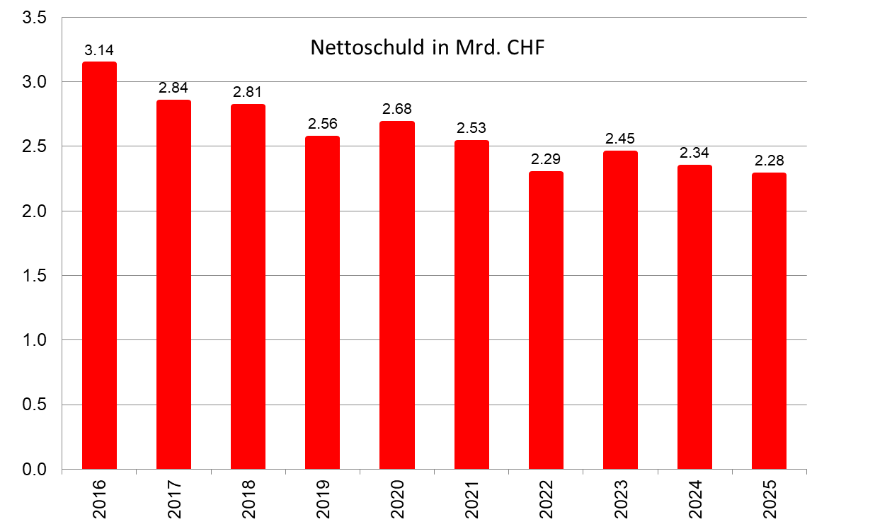
Entwicklung der Verschuldung
60 Millionen Franken Abnahme gegenüber Vorjahr
2,280 Milliarden Franken Nettoschuld per 31.12.2025
Tiefster Stand seit 12 Jahren (Ausfinanzierung BLPK)
856 Millionen Franken Nettoschuld in 10 Jahren abgebaut

Slide 23
4 Ausblick und Fazit
Dr. Anton Lauber
Regierungspräsident
Finanz- und Kirchendirektion (FKD)

Slide 24

Ausblick 2026
24
Budget 2026: -42 Millionen Franken
Gewinnausschüttung SNB: +44 Millionen Franken
Erwartung 2026 (Stand heute): Positiver Abschluss möglich
 Steuerungsbericht I erst nach Abschluss des ersten Quartals 2026
Bild: Freepik

Slide 25

Ausblick AFP 2027–2030
Es bestehen viele Unsicherheiten für den Kantonshaushalt bezüglich potenzieller Zusatzbelastungen.
Wirtschaftliche Risiken:
Geopolitische Lage
Entwicklung Teuerung
Politische Risiken:
Kantonale Initiativen (z. B. Umverteilungsinitiativen 135 Mio. Franken jährlich)
Entlastungspaket des Bunds (bis zu 60 Mio. Franken jährlich)
Bild: Unsplash

Slide 26

Ausgangslage: Risiken
26
Prognosepositionen
Steuerprognose
Bildung (u. a. Sonderschulung)
Gesundheit
Soziales (Ergänzungsleistungen, Prämienverbilligung, Asyl)
Bild: Freepik

Slide 27

Fazit
Guter Abschluss 2025 führt zur Entlastung der Schuldenbremse
Ausblick weiterhin herausfordernd wegen der Zusatzbelastungen und Prognosepositionen
Umsetzung der Finanzstrategie unumgänglich (393 Mio. Franken)
Bild: Pixabay

Slide 28

5 Fragen / Diskussion
Bild: Freep!K

